Slide 1
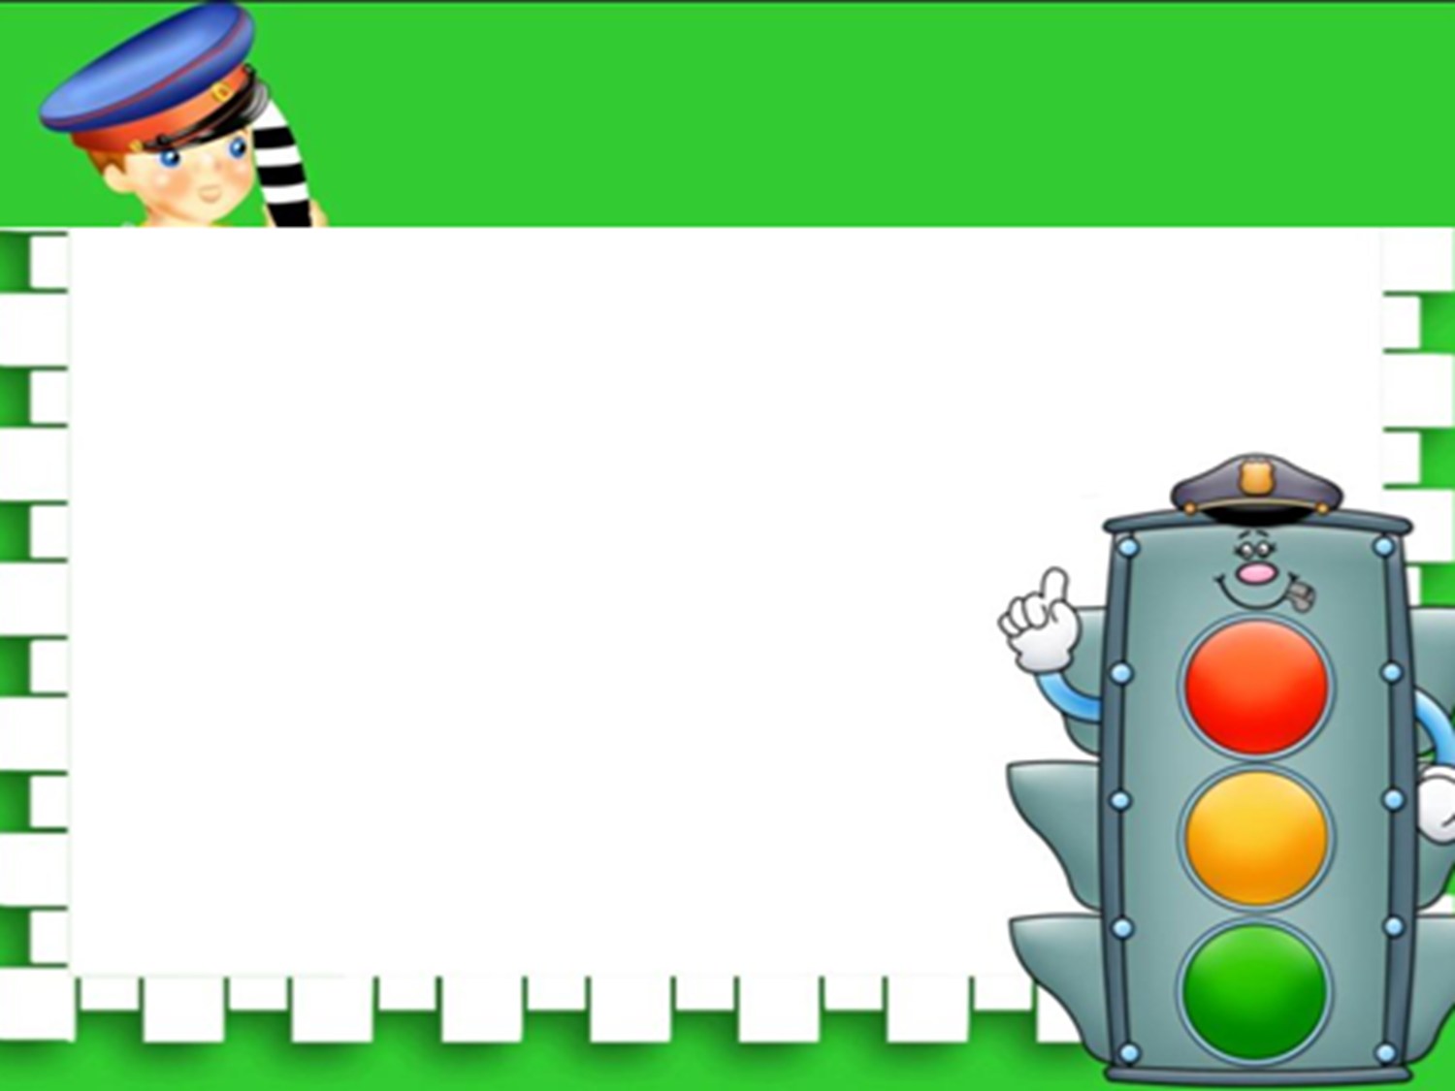
Да запазим децата
на пътя!

Slide 2
Кой се движи по тротоара? А по улицата?
Кой не спазва правилата за улично движение?

Slide 3
Правилно ли постъпва момчето? Обясни защо.

Slide 4
Искаш ли да играеш като тези деца на пътя? Защо?
Ти къде ще отидеш да играеш?

Slide 5
Край извилия се път все самотни те стоят. Но си имат своите
грижи-всеки точно да се движи, всеки да ги спазва строго.
Уж мълчат, а казват много. Що е то?

Slide 6
Зная три добри светулки, мигат все на пресекулки.
Да преминем път ни дават и на кръстопът остават. Що е то?

Slide 7
Братовчедка съм на коня, черно-бяла съм фурия. Колите спирам
с магия. Видиш ли ме ти – спри, огледай се и премини! Що е то?

Slide 8
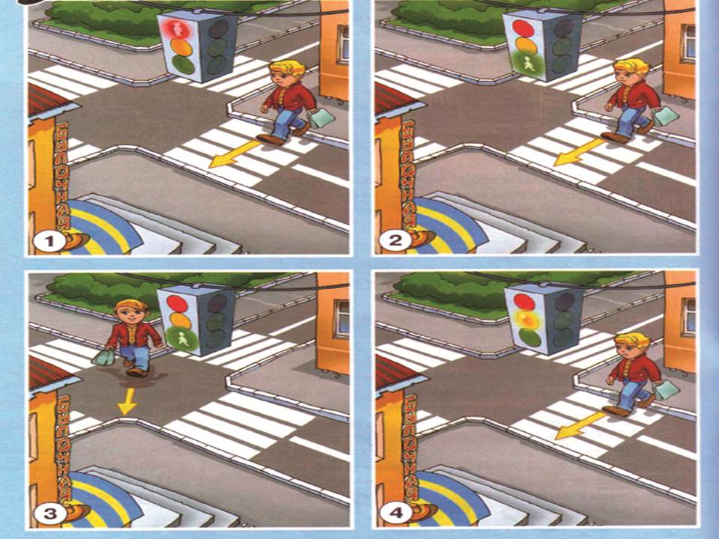
Славчо отива на училище. Помисли, коя светлина на светофара
трябва да свети, за да пресече улицата.

Slide 9
Славчо трябва да отиде до магазина. Помогни му да пресече
правилно улицата.

Slide 10
Славчо и неговият приятел отиват на цирк и трябва да
се качат на автобус. Обясни къде трябва да чакат автобуса.
Не мога да виждам
пътя.

Slide 11
Правилно – неправилно!

Slide 12
Правилно – неправилно!

Slide 13
Правилно – неправилно!

Slide 14
А В Т О Р
МИХАЕЛА АНГЕЛОВА- УЧИТЕЛ
ДГ – СЕЛО МАКРЕШ
ТЕМА: „ ДА ЗАПАЗИМ ДЕЦАТА НА ПЪТЯ“

